Slide 1
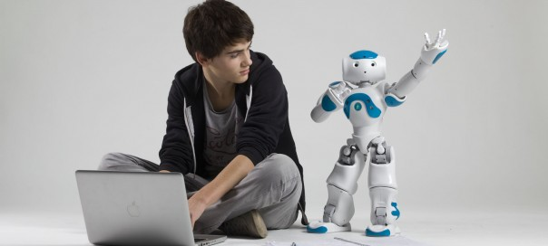
NAO
Programmation d’un robot humanoïde

Slide 2
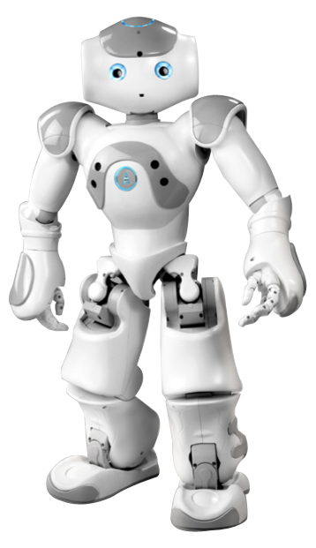
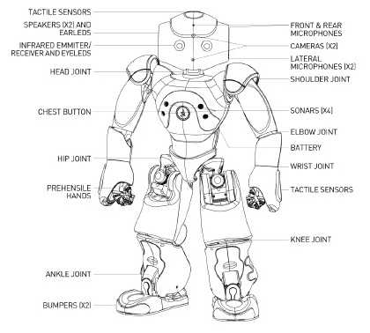
Présentation de NAO
Laissons le se présenter tout seul !
Notes:
Play on NAO the presentation.crg Choregraphe project, make sure the translation in your language is present.

Slide 3
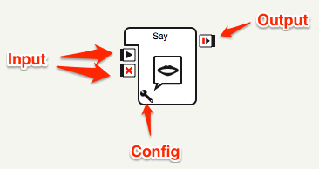

Présentation de Chorégraphe
Logiciel de programmation
Permet aux utilisateurs de NAO de créer et d'éditer de façon simple des mouvements et comportements interactifs.
Démonstration

Slide 4
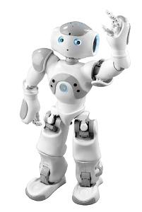
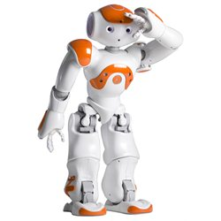
But de l’excercice
Faire avancer NAO vers toi et le faire s’arrêter devant toi.
NAO te demande de lui donner la balle et te demande où il doit mettre la balle.
NAO recherche et trouve l’endroit indiqué
NAO se rend à l’endroit, dépose la balle et s’assied.

Slide 5
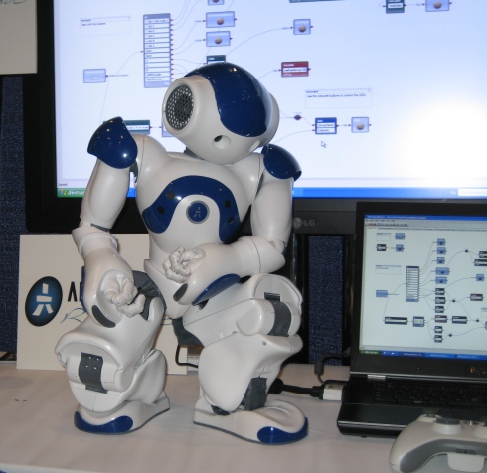
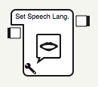
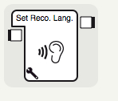
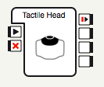
Préparation
Démarrer Chorégraphe
Créer un nouveau projet
Charger la Librairie: Devoxx4Kids.cbl
Placer et configurer les boîtes
Set Speech Language
Set Reco. Lang.
Tactile Head
Relier les boîtes au point de départ.

Slide 6
Exercice 1
Faire Avancer NAO vers toi
Senseur Infrarouge (Yeux)
Sonar
Couleur des yeux
Créer un nouvelle boîte dans le plan principal
Changer le nom : Avance vers Personne
Changer l’image: move.png
Type: Flow Diagram

Slide 7
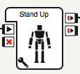
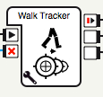
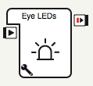
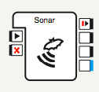
Exercice 1 (suite)
Dans la nouvelle boîte Avance vers Personne
Mettre NAO debout (Stand Up)
Walk Tracker
Yeux Vert quand NAO t’a trouvé (Eye Leds)
Yeux Rouge quand il t’a perdu de vue (Eye Leds)
Utiliser le Sonar de NAO
Détecte un obstacle (toi)
Arrête le Walk Tracker
Relier le senseur sur la tête de NAO à la nouvelle boîte

Slide 8
Exercice 2
Demander la balle
Lever le bras droit et ouvrir la main
Faire parler NAO
Comprendre ce que tu lui dis
NAO pose une question avec 2 réponses possibles
Baisser le bras et fermer la main

Slide 9

Exercice 2 (suite)
Créer un nouvelle boîte dans le plan principal
Changer le nom : (A toi de choisir maintenant)
Type: Flow Diagram
Ajoute 2 output (sorties/résultats)
Double-click sur la nouvelle boîte
Clique sur le en haut à droite
Nom output 1 : Chaise
Nom output 2: Boîte

Slide 10
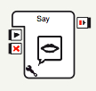
Exercice 2 (suite)
Change la couleur des yeux de NAO
Lève la main droite de NAO (librairie)
Boîte : Raise Right Hand
Fait parler NAO avec la boîte Say
NAO doit demander la balle

Slide 11
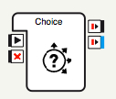
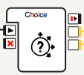
Exercice 2 (suite)
NAO demande où il doit mettre la balle
Crée une nouvelle boîte dans ce plan ci.
Type : Flow Diagram
Insère une boîte Choice
Modifie la sortie de la boîte
Modifie l’output answer en answer1
Type : Number : 1
Naturel : Punctual
Rajoute un output : answer2
Type : Number : 1
Naturel : Punctual
Double-click sur la boîte pour encoder la question et les réponses
Fait en sorte que NAO répète la réponse que tu lui auras donné.

Slide 12
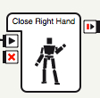
Exercice 2 (suite)
NAO repose son bras et ferme la main
Revenir au plan principal de l’exercice 2.
Insère une boîte Close Right Hand
Relie les 2 output à la boîte

Slide 13
Exercice 3
NAO recherche l’endroit où il doit déposer la balle
Tourner la tête
Rechercher le bon NAOMARK
Dire qu’il a trouvé l’endroit
Dire qu’il n’a pas trouvé l’endroit

Slide 14
Exercice 3 (suite)
Créer un nouvelle boîte dans le plan principal
Changer le nom : Recherche Boîte
Type: Flow Diagram
Ajoute 1 output (sorties/résultats)
Double-click sur la nouvelle boîte
Clique sur le en haut à droite
Nom output : Trouvé

Slide 15







Exercice 3 (suite)
Dans la nouvelle boîte, place :
Une boîte NAOMark
Une boîte Center Head
Une boîte Move Head Left
Une boîte Move Head Right
Une boîte IF
Deux boîtes Say
Trois boîtes Wait (Change le timeout à 4,000000)

Slide 16
Exercice 3 (suite)
Relie le point de démarrage de la boîte Recherche Boîte à:
Center Head
NAOMark
Une boîte Wait
Fait tourner la tête de NAO de Gauche (Move Head Left) à Droite (Move Head Right)
Relie le NAOMark à la boîte IF
Configure la boîte IF :
Condition Operator : =
Value to compare : 68

Slide 17
Exercice 3 (suite)
Relie l’output output_then de la boîte IF à l’ Input :
onStop des boîtes Wait, Move Head Left, Move Head Right
onStart d’une boîte Say
Boîte Say pour dire que NAO a trouvé la boîte où déposer la balle
N’oublies pas de faire dire à NAO qu’il n’a pas trouvé la boîte ! A toi de trouver comment !
Ensuite reviens au plan principal et fait la même chose pour la chaise (copier/coller + modification).

Slide 18
Exercice 4
NAO se rend à l’endroit demandé pour y déposer la balle.
Avance vers la boîte ou la chaise (NAOMARK)
Senseurs des pieds pour éviter de heurter la chaise ou la boîte
Dépose la balle

Slide 19
Exercice 4 (suite)
Créer un nouvelle boîte dans le plan principal
Changer le nom : Marche Vers NAOMark
Type: Flow Diagram

Slide 20

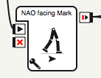

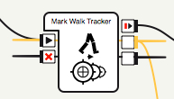
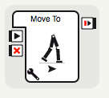
Exercice 4 (suite)
Dans la nouvelle boîte, place :
Une boîte Mark Walk Tracker
Une boîte NAO facing Mark
Une boîte Bumpers
Une boîte Move To
Une boîte Say
Deux boîtes Wait (Change le timeout à 0,500000)
Deux Eye LEDs
Une boîte Drop Ball Move Back and Sit

Slide 21
Exercice 4 (suite)
Relie le point de démarrage de la boîte Marche Vers NAOMark à l’input de NAO facing Mark
Relie l’output de NAO facing Mark à l’imput onStart de
Bumpers :
NAO doit faire 2 pas en arrière
Arrêter les autres boîtes
NAO doit dire qu’il est arrivé à l’endroit. « J’y suis »
Mark Walk Tracker
Couleurs des yeux Bleu si plus de NAOMark détecté
Output: onLost relié à Input onStop
NAO avance encore un petit peu
NAO doit dire qu’il est arrivé à l’endroit. « J’y suis »
Couleurs des yeux Vert si NAOMark détecté

Slide 22
Exercice 4 (suite)
Dans le plan principal place la boîte Drop Ball Move Back and Sit et relie la avec la boîte Marche Vers NAOMark

